Slide 1
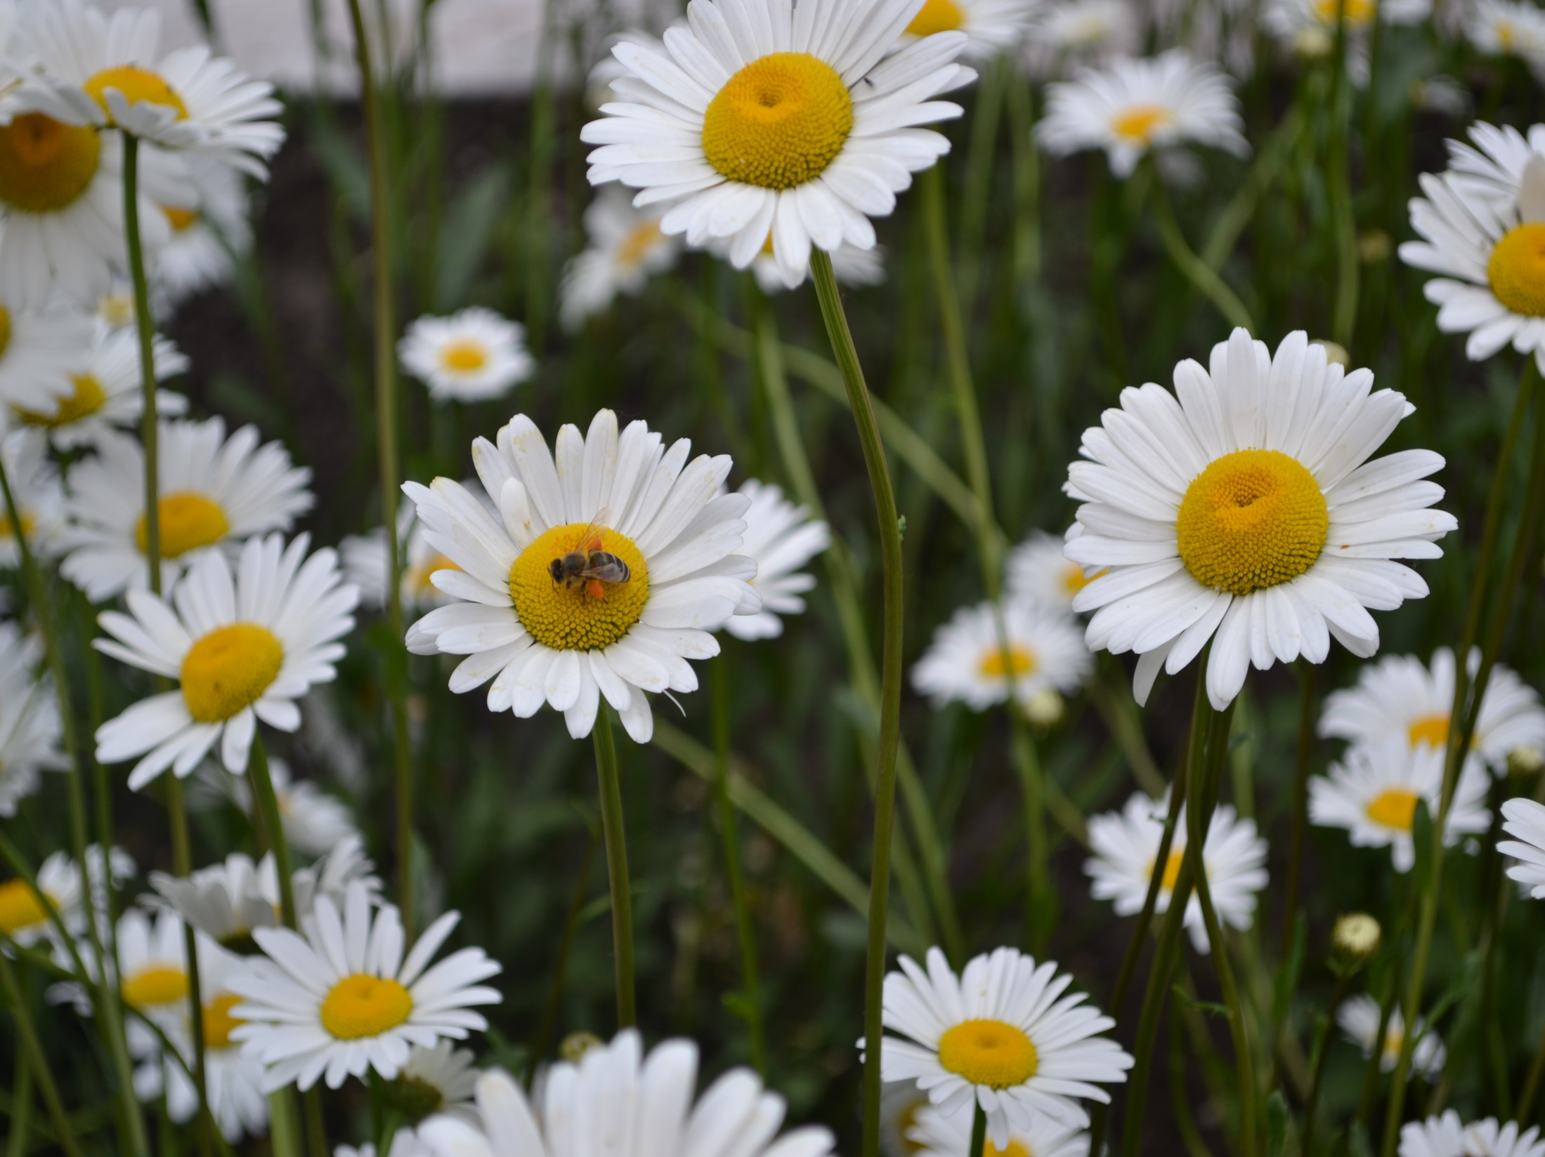
Презентация
на тему :
«Изучаем лекарственные травы»
Выполнила: воспитатель I категории д/с №185 ОАО «РЖД» г. Омска Ган Татьяна Петровна

Slide 2
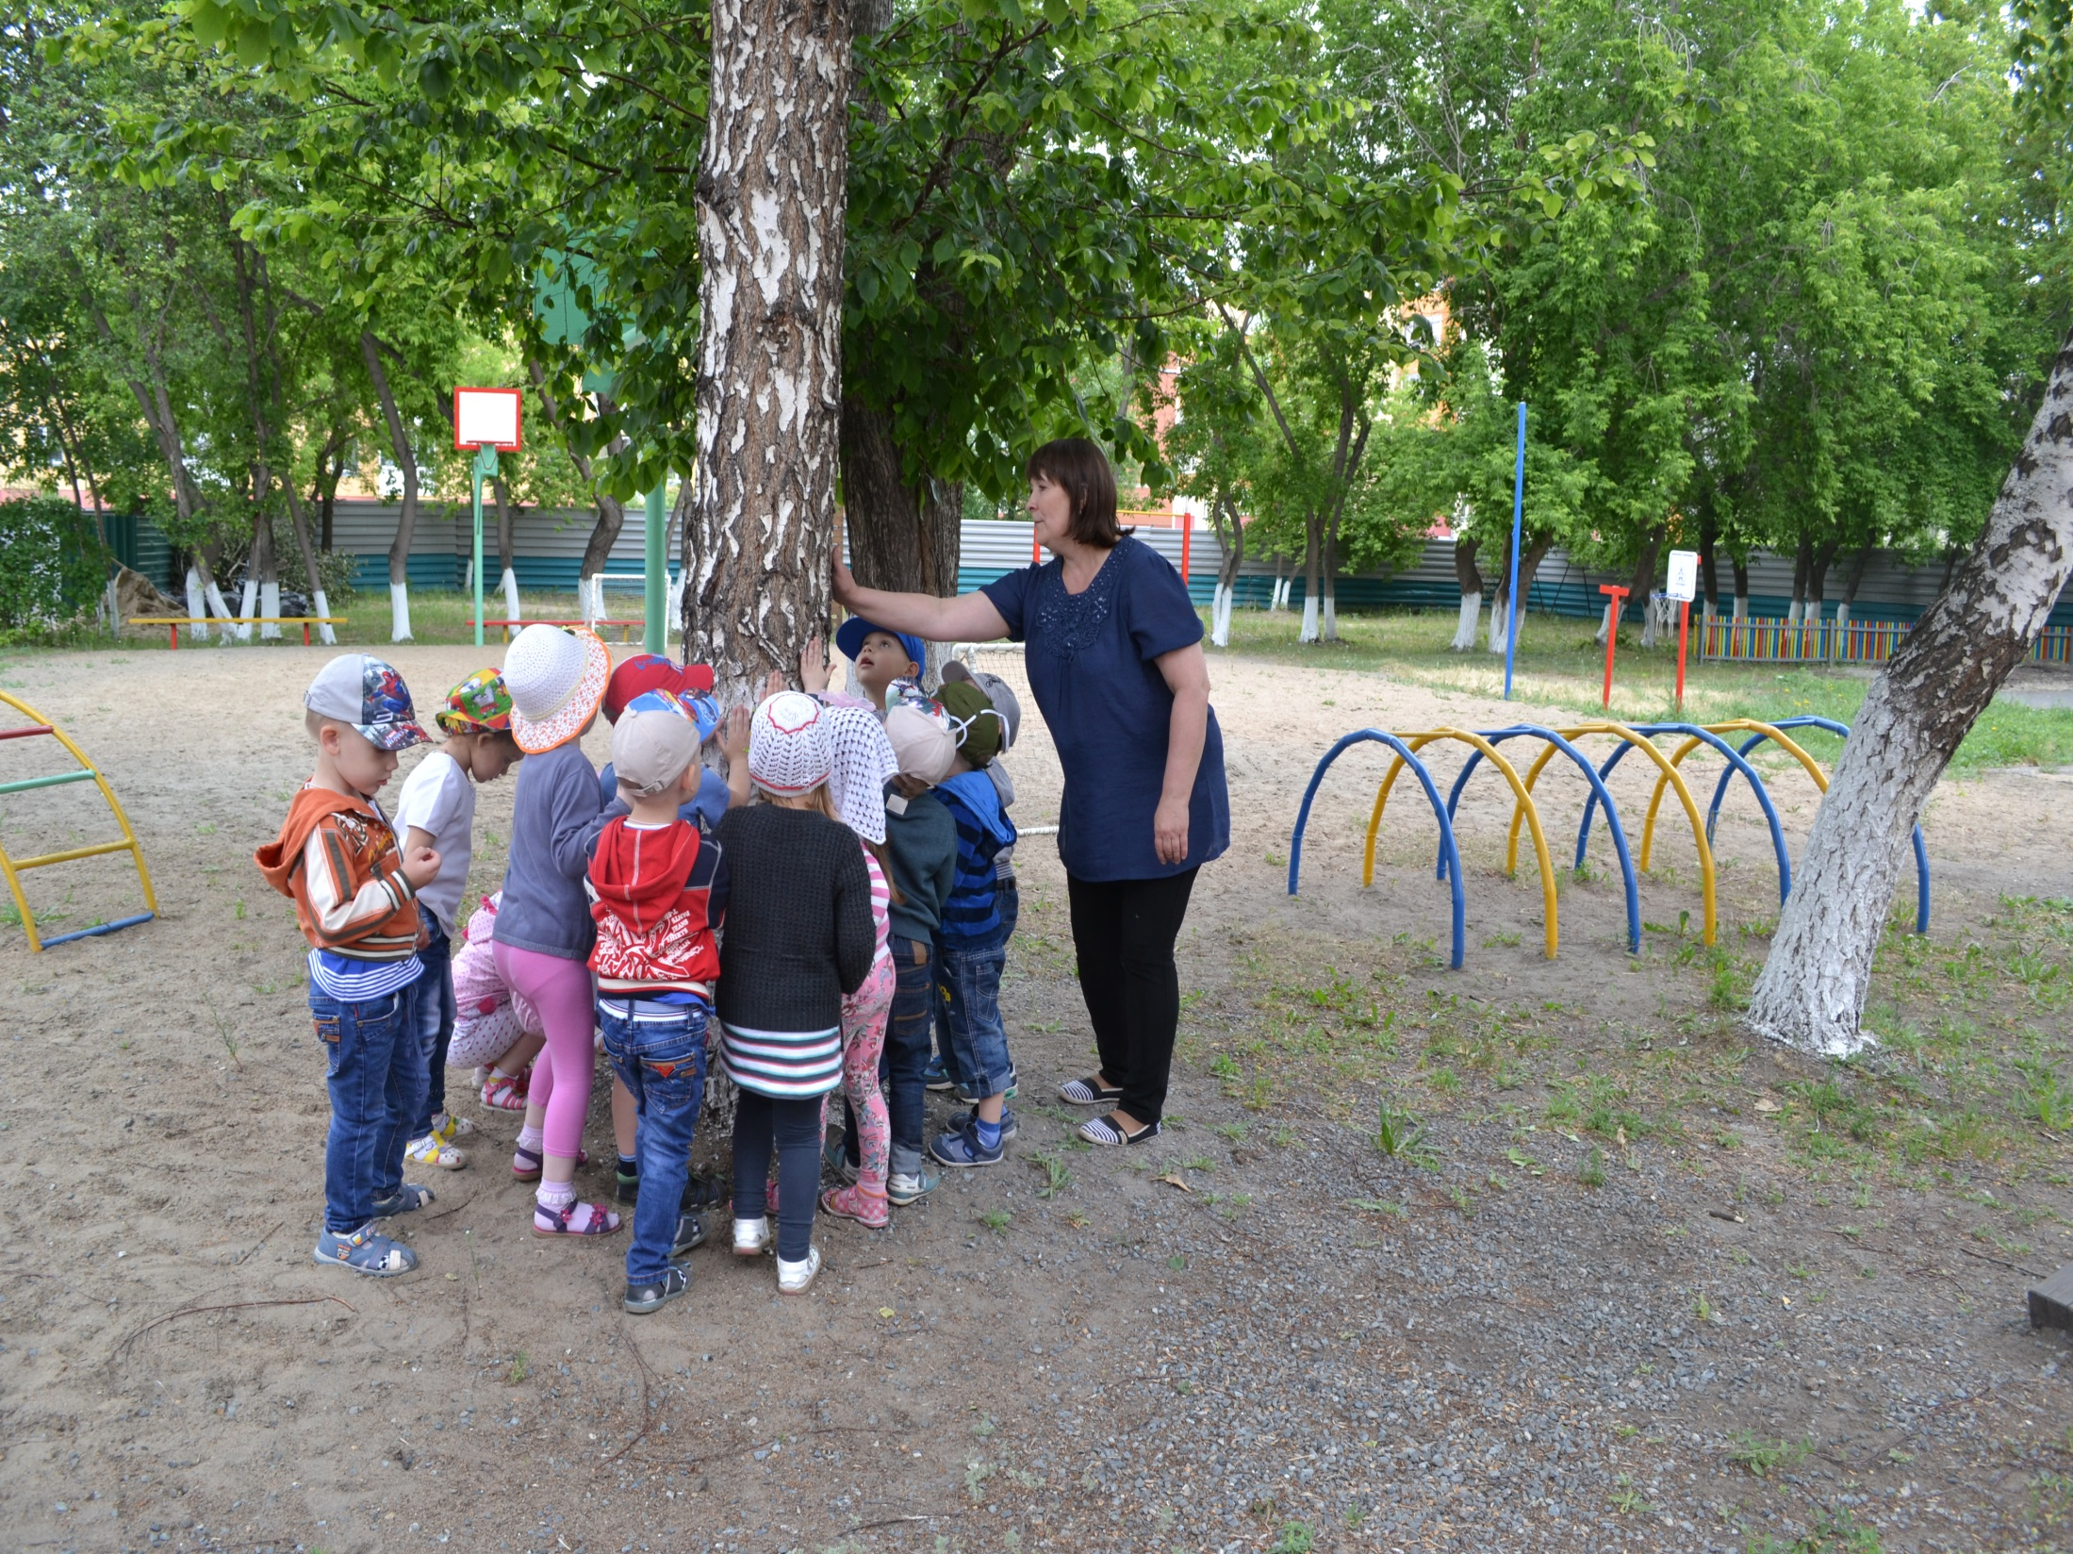
И в зарослях лесных,
В полях, и на лугах
Где все для сердца мило,
Где чистым воздухом так сладостно дышать.
Есть в травах и цветах
Целительная сила,
Для всех умеющих
Их тайну разгадать.
( Вс. Рождественский)

Slide 3
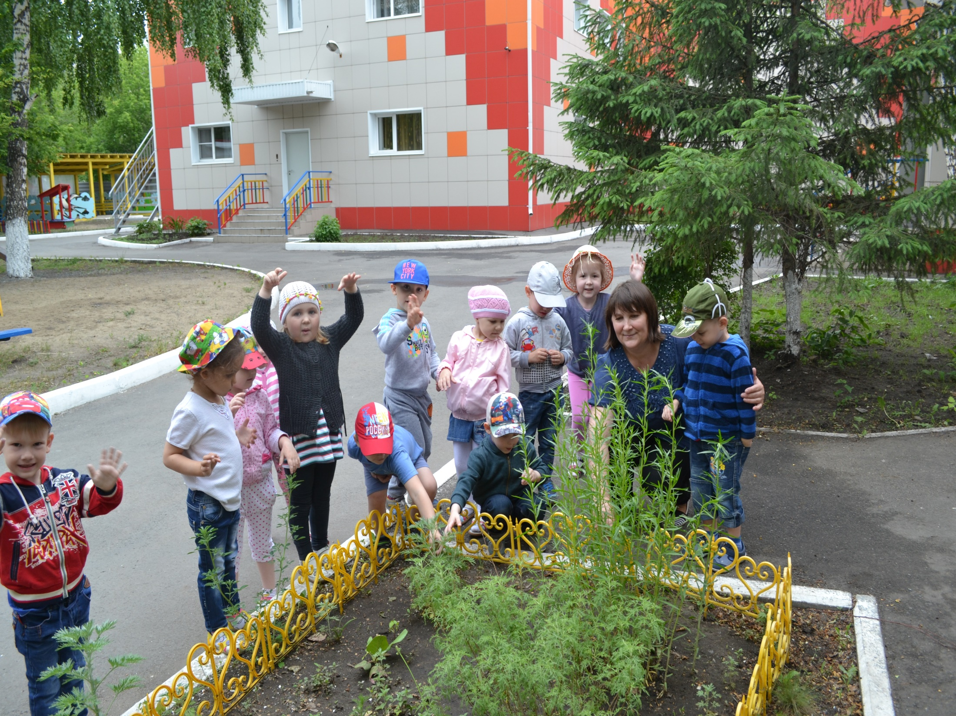
Лечит мята невралгию, А свекла — гипертонию, Земляника гонит соль, А шалфей — зубную боль, Чтобы было больше сил, Не забудь про девясил. Головную боль — калина, А простуду — чай с малиной. Пей шиповника настой. Будешь бодрый, молодой!

Slide 4
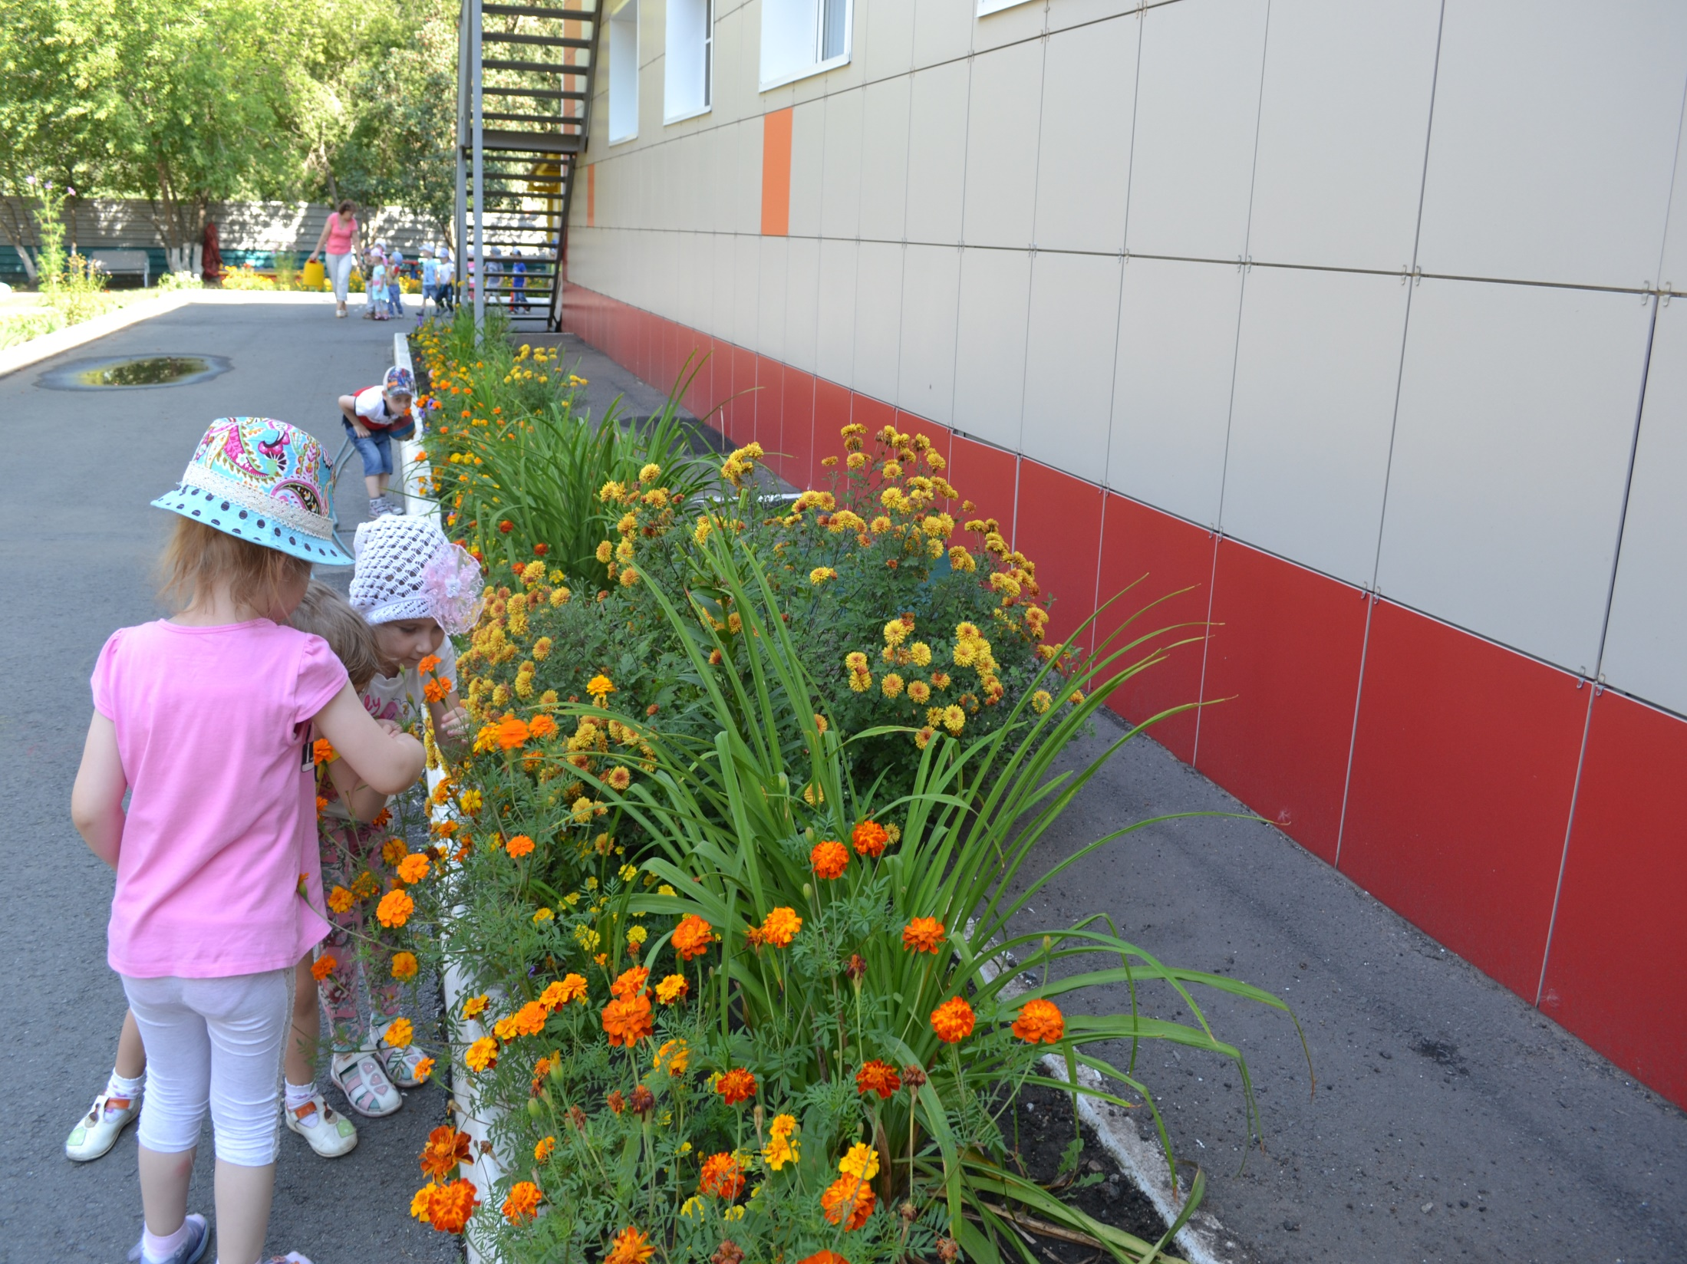
Бархотки радуют всё лето Своею солнечной красой, Ну, как мне не заметить это, Вокруг берёзки молодой?
- Я хожу по аптеке, Разбираясь в её травяной картотеке.

Slide 5
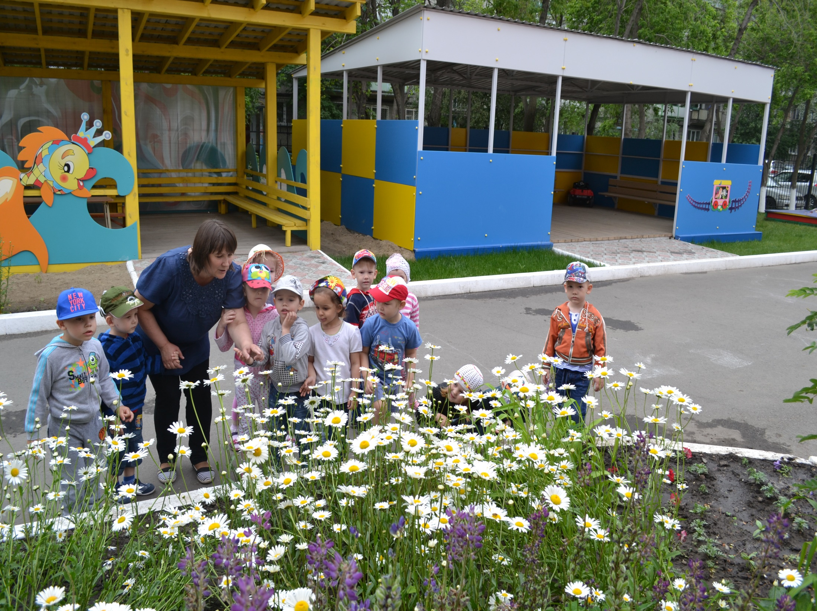
Вот аптечная ромашка,
В складку белая рубашка, Запах сильный, ароматный,
Свежий, нежный и приятный. Этот цветик нам полезен -
Помогает от болезней.

Slide 6
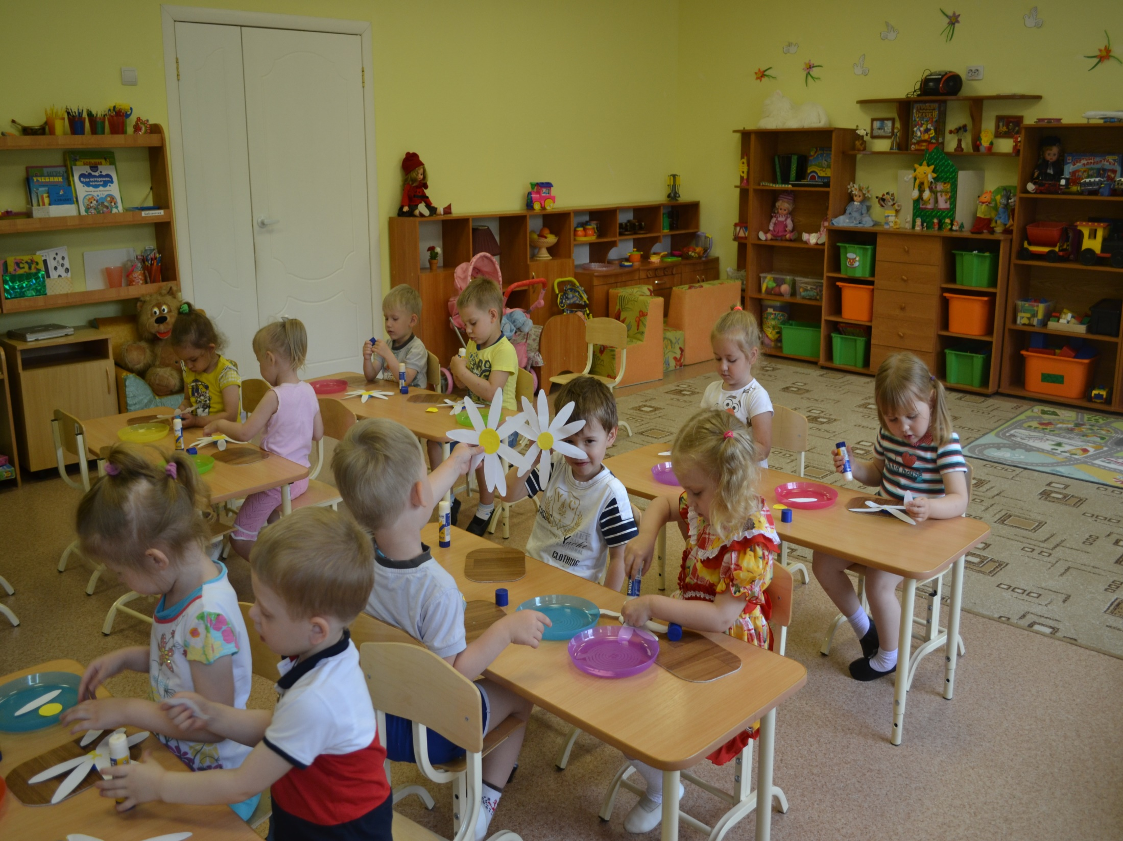
Давайте сохраним Ромашку на лугу, Кувшинку на реке И клюкву на болоте.

Slide 7
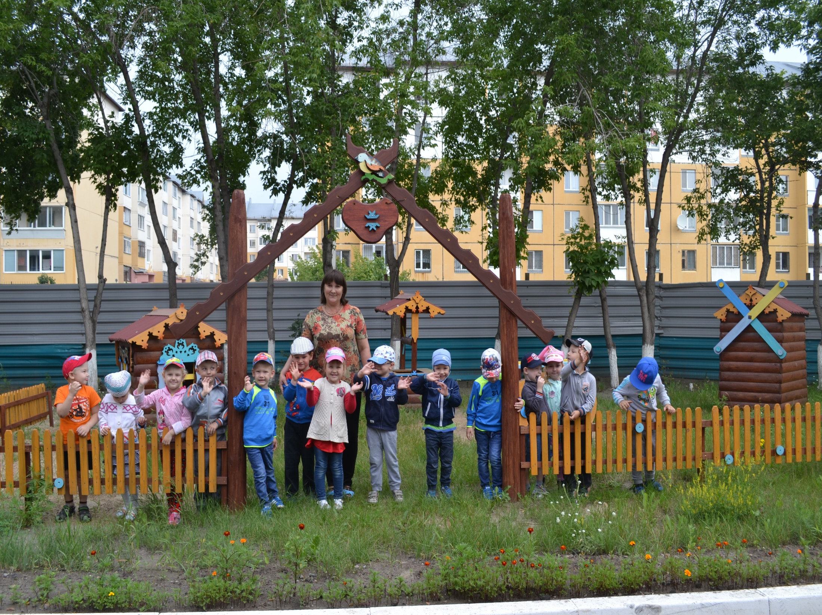
Берегите природу!

